Slide 1
Droit, justice et élaboration de la règle de droit
L’ORGANISATION JUDICIAIRE
LES GRANDS PRINCIPES
DE LA JUSTICE
LES SOURCES DU DROIT
Philippe Blanc -Lycée Val de Garonne - Marmande 47

Slide 2
Au sommaire
Connaissez-vous les juridictions du premier degré ?
L’organisation de la justice en France, les deux ordres de juridiction
Quel tribunal, quelle compétence ?
L’organisation de la justice en France (civile, pénale et administrative)
L’organisation judiciaire de l’Union Européenne
Les sources du droit
Le commentaire d’arrêt, la procédure
Un tribunal ou une cour, oui mais où ? la compétence territoriale

Slide 3
Connaissez-vous
les juridictions du premier degré ?

Slide 4
Contexte 1, quel tribunal ?
Monsieur Mercier veut :
annuler l’achat de son combiné bois + groupe d’aspiration (5 390 €)
Et récupérer son acompte car cela fait plus de 2 mois que le produit devait lui être livré ;
HMD refuse invoquant le fait que son fournisseur a eu des retards de fabrication.

Slide 5
Contexte 2, quel tribunal ?
Jean, un des salariés d’ORDI.com a quitté l’entreprise avec du matériel de l’entreprise.
Son employeur le licencie et porte plainte à la police.
Jean conteste et, pour sa défense, invoque le fait qu’il souhaitait le réparer.

Slide 6
Contexte 3, quel tribunal ?
Monsieur Mercier voudrait reconsidérer la pension alimentaire qu’il verse à sa première épouse.

Slide 7
Contexte 4, quel tribunal ?
Après un contrôle des services fiscaux, il s’avère qu’HMD n’a pas déclaré toutes les sommes versées à ses stagiaires.
L’entreprise conteste et invoque des remboursement de frais.

Slide 8
Contexte 5, quel tribunal ?
Monsieur Mercier, en faisant l’état des lieux du local commercial qu’il louait, constate un grand nombre de dégradations.
Il veut garder la caution, le locataire conteste.

Slide 9
Contexte 6, quel tribunal ?
Le permis de construire de Monsieur Mercier n’a pas été accepté par la municipalité, au motif que l’enduit choisi ne convient pas.
Hors, en l’absence d’un PLU, rien n’est interdit, Monsieur Mercier décide de faire appel à la justice.

Slide 10
Contexte 7, quel tribunal ?
Le véhicule de la société HMD a plusieurs fois été verbalisé pour défaut de disque. Or un laisser-passer municipal, l’autorise à stationner en permanence devant le magasin.

Slide 11
Contexte 8, quel tribunal ?
Après s’être adressé à plusieurs assureurs, alors qu’il n’a jamais eu d’accident de voiture, Monsieur Mercier ne comprend pas pourquoi il paie plus cher que son epouse qui a eu moins d’accidents. Il trouve cela injuste.

Slide 12
L’organisation de la justice en France
L’ordre judiciaire
L’ordre administratif
Justice
administrative
Justice
civile
Justice
pénale
Tribunal de Grande Instance TGI
Tribunal de police
Tribunal administratif
Tribunal d’Instance
Tribunal correctionnel
Tribunal de Commerce
Conseil d’Etat
Conseil des Prud’hommes
Cour d’assise
Tribunal des affaires sociales

Slide 13
Tribunal de Grande Instance TGI
Le Tribunal Administratif juge les litiges entre les particuliers et les administrations pour lesquels la puissance publique est mise en cause.
Il peut s'agir des administrations de l'État, des régions départements ou communes, des entreprises publiques. Exemples de litiges :
refus de permis de construire, contestation d'un PLU
tracé d'une autoroute, expropriation,
refus de titre de séjour, expulsion d'un étranger,
contestation des impôts directs
réparation de dommages causés par l'activité de
Bien que l'action administrative puisse entrer en jeu dans le conflit, le tribunal administratif n'est pas compétent pour certains litiges en cas d’accidents causés par les véhicules de l'administration, de dommages causés par l'activité de la police judiciaire…
Le tribunal correctionnel juge les délits…
vol, escroquerie
conduite en état d'ivresse, conduite sans permis, grands excès de vitesse…
coups et blessures graves
trafic de drogues
vandalisme (tag compris)…
Ces infractions peuvent être sanctionnées de peines d'emprisonnement (10 ans au plus), d'amende, de travail d'intérêt général, de peines complémentaires…
Le Conseil d'État est saisi directement et juge en premier et dernier ressort (pas d’appel possible) les litiges relatif aux…
sources du droit réglementaire (décrets du Président de la République ou du Premier ministre, des ministres)
décrets pour les personnes souhaitant changer de nom,
élections régionales et européennes,
délibérations des conseils généraux ou régionaux d'outre-mer ou des collectivités d'outre-mer.
décisions de certaines autorités administratives
(CNIL ; CSA ; AMF ; CNAC ; ARIEL ;ASN).
Le tribunal de police est compétant…
pour juger les petites infractions aux règles de la vie en société (tapage nocturne, chasse sans permis, infraction code la route). *
pour juger les contraventions de 5ème classe (suffisamment graves pour être inscrites dans le casier judiciaire ) commises par des personnes majeures (violences volontaires ayant entrainée une ITT de moins de 9 jours ; vente forcée ; atteinte à la vie d’un animal).
Ces infractions peuvent être sanctionnées d’amendes.
* jusqu’au 1/01/2013, ces litiges étaient jugés par des Juges de proximité.
Une fois la phase de recours gracieux épuisée, le tribunal des affaires sociales juge les litiges
entre les organismes de sécurité sociale et les assujettis (qui paient des cotisations)
entre les organismes de sécurité sociales et les bénéficiaires de prestations (indemnités journalières, allocations familiales, pensions de retraite…).
Le tribunal de commerce juge
les litiges entre commerçants ou entre sociétés,
si le demandeur est non-commerçant, il a le choix entre le T.I. / TGI ou le tribunal de commerce,
les litiges portant sur un acte de commerce (suretés, effets de commerce données par des dirigeants…)
Le Conseil des Prud’hommes juge
Tout conflit individuel entre employeur et salarié concernant le CONTRAT DE TRAVAIL, depuis l'embauche jusqu'à la rupture.
Les litiges collectifs (grèves, etc.) relèvent en revanche du tribunal de grande instance.
Le tribunal d’instance juge toutes les demandes portant sur les sommes inférieures à 10 000 €.*
Le T.I. a aussi la compétence exclusive, pour les litiges concernant :
les baux d'habitation (loyer > 4 000 €, expulsion, résiliation…)
les crédit à la consommation, et notamment les défaillances de l'emprunteur,
les conflits de voisinage (bornage, élagage d'arbres, etc.) sans revendication de propriété,
le recouvrement direct de pensions alimentaires
le placement sous tutelle ou curatelle
* jusqu’au 1/01/2013, les litiges inférieurs à 4 000 € étaient jugés par des Juges de proximité.
Le tribunal de grande instance juge les litiges possédant au moins une des caractéristiques suivantes :
portent sur des sommes supérieures à 10.000 €
concernent les droits de famille (mariage, divorce, filiation, adoption, déclaration d'absence, etc.) ou le règlement des successions,
concernent le droit de la personne (diffamation ou injures au civil : demande de rectification d' actes d'état civil
concernent le droit de propriété (expropriation, mutation, revendication, co-propriété…)
etc
La cour d'assises, le juge des crimes, c'est-à-dire les infractions les plus graves telles que :
meurtre,
viol
émission de fausse monnaie
tentatives de crimes.
La loi fixe pour chaque crime une ou plusieurs peines
(ex : emprisonnement pouvant aller jusqu'à la réclusion à perpétuité)…
Tribunal d’Instance
Tribunal de Commerce
Conseil des Prud’hommes
Tribunal des affaires sociales
Tribunal de police
Tribunal correctionnel
Cour d’assise
Tribunal administratif
Conseil d’Etat

Slide 14
Quel tribunal compétent ?
Tribunal de Grande Instance TGI
Refus de vente
Tribunal d’Instance
Mutation d’un salarié
Tribunal de Commerce
Vente trompeuse
Conseil des Prud’hommes
Litige lors d’un héritage
Tribunal des affaires sociales
Redressement fiscal
Tribunal de police
Défaillance crédit/conso°
Tribunal correctionnel
Cour d’assise
Pose clôture >2m sans P.C.
Tribunal administratif
Egalité homme / femme
Conseil d’Etat
Défaut de carte grise

Slide 15
L’ORGANISATION
DE LA JUSTICE
EN FRANCE

Slide 16
L’organisation judiciaire
en matière civile
COUR DE CASSATION
Chambres
Civiles (3) Commerciale Sociale
Haute
juridiction
COUR D’APPEL
Chambre civile
COUR D’APPEL
Chambre
Commerciale Sociale
2nd niveau
juridiction
Tribunal de Grande Instance TGI
Tribunal d’Instance
Conseil des Prud’hommes
Tribunal de Commerce
Tribunal des affaires sociales
1er niveau
juridiction
Juge en premier et dernier ressort, montants inférieurs à 4 000 €
Faire appel
Se pourvoir en cassation

Slide 17

L’organisation judiciaire
en matière
administrative
en matière
pénale
Appel
Il est possible de faire appel d'un jugement de tribunal de police si le jugement indique qu'il est rendu "en premier ressort" et :
si la peine encourue est une amende de 5ème classe ( 1 500 € ),
ou si les juges ont prononcé une suspension du permis de conduire pour une durée de 3 ans maximum,
ou si les juges ont prononcé une peine d'amende supérieure à 150 €
CONSEIL
D’ETAT
COUR DE CASSATION
Chambre criminelle
Haute
juridiction
Juge en premier et dernier
ressort, - 4 000 €
COUR D’APPEL
administrative
COUR D’APPEL
Correctionnelle
Cour d’appel d’assise
2nd niveau
juridiction
1er et dernier ressort
1er niveau
juridiction
Conseil d’Etat
Tribunal administratif
Tribunal de police
Tribunal correctionnel
Cour d’assise
Faire appel
Se pourvoir en cassation

Slide 18

L’ORGANISATION
JUDICIAIRE
DE L’UNION
EUROPEENNE

Slide 19
LE RENVOI PRÉJUDICIEL
C’est une procédure qui permet aux juridictions françaises d'interroger la Cour de justice, à l'occasion d'affaires dont elles sont saisies, sur l'interprétation du droit européen, ou la validité d'une norme européenne ( règlement, directive ...).
Le renvoi préjudiciel peut être demandé au juge français par les personnes parties au litige. Le juge peut décider ou pas de renvoyer devant la Cour de justice. Toutefois, lorsqu'il statue en dernier ressort, il a l'obligation de saisir la Cour de justice si l'une des parties au litige le demande.
Le renvoi rend suspensive la décision de la juridiction française.
La décision de la Cour s'impose aux juges français ainsi qu'à l'ensemble des juridictions des pays de l'UE et aux institutions européennes (Commission européenne, Parlement européen...).
Ces dernières doivent, lorsqu'un acte européen est déclaré invalide, prendre un nouvel acte.
LA DÉFENSE DES DROITS DES CITOYENS EUROPÉENS
Les citoyens de l’UE disposent de moyens juridictionnels et non-juridictionnels, pour défendre leurs droits face aux actes des institutions européennes.
Le Tribunal traite tous les recours des particuliers contre les actes des institutions communautaires dont ils sont les destinataires ou qui les concernent. Il existe différents types de recours.
La Cour de justice peut être saisie par les particuliers de pourvois en cassation, contre des décisions du Tribunal lors de ces recours. Lorsqu’un litige devant un tribunal national met en jeu des règles de droit communautaire, le juge peut demander l’avis de la Cour de justice.
Cour
De
justice
Tribunal
de l’union
Europeenne
Un particulier peut-il saisir la CJCE ?

Slide 20
LES SOURCES
DU DROIT

Slide 21
La hiérarchie des normes
dans le système juridique français :
- International & Constitutionnel
- Législatif
- Réglementaire

Slide 22
Droit européen
(directive, règlement, les décisions des tribunaux)
Normes internationales
(traités)
CONSTITUTION
1958
Les lois organiques et ordinaires
Les ordonnances
Les décrets
Les arrêtés
Ministériel ou Interministériel, Préfectoral, Régional, Départemental ou municipal
La Constitution est généralement considérée comme la source de droit, la norme, la plus élevée.
C’est l’ensemble de textes juridiques qui définit les différentes institutions composant l'État et qui organise leurs relations.
Malgré la suprématie de la Constitution, les traités européens ou internationaux sont de rang supérieur, cependant, pour qu’ils soient appliqués, il est nécessaire d’apporter une modification constitutionnelle.

Slide 23
Dans le bloc législatif, on peut aussi trouver :
- les ordonnances permettent au gouvernement de prendre des mesures qui sont d’habitude du ressort du domaine législatif, mais leur application est limitée dans le temps.
- Un arrêté est un acte administratif, à portée générale ou individuelle, émanant d’une autorité ministérielle (arrêté ministériel ou interministériel) ou d'une autre autorité administrative (arrêté préfectoral, municipal).
Signé par un membre du pouvoir exécutif dans le cadre de ses compétences légales, l'arrêté est une décision écrite exécutoire, prise en application d'une loi, d'un décret ou une ordonnance afin d'en fixer les détails d'exécution
On distingue trois catégories de décrets :
Les décrets en Conseil d'Etat et les décrets en conseil des ministres peuvent avoir une
portée variable. Ils peuvent être réglementaires, lorsqu’ils posent une règle générale, et s’appliquent ainsi à un nombre indéterminé de personnes, ou individuels (ex : décret de nomination d’un haut fonctionnaire).
Les décrets simples constituent, la plupart du temps, une mesure d'application d'une loi ou d'une ordonnance.

Slide 24
La hiérarchie des normes
dans le système juridique français :
Les sources indirectes
&
Les sources spécifiques

Slide 25
Les sources indirectes
Elles n’ont pas de force obligatoire directe. Elles interviennent en application de textes existants ou inspirent de nouveaux textes.
La jurisprudence
Les textes juridiques (lois, décrets…) ne peuvent pas prévoir tous les cas se présentant dans les litiges. Les juges sont amenés à interpréter les textes.
La décision (généralement prise par la cour de cassation, ou d’appel) fera…
JURISPRUDENCE.
Par conséquent, les juges, pour des affaires similaires, pourront utiliser l’arrêt jurisprudentiel pour motiver sa décision.
La doctrine
Les textes juridiques étant souvent étudiés, interprétés, commentés par des magistrats, professeurs de droit, philosophes, hommes politiques… ils peuvent influencer les décisions des juges ou servir de base à l’élaboration de textes de lois par le Parlement.
L'ensemble de ces conceptions théoriques s’appelle :
la DOCTRINE

Slide 26
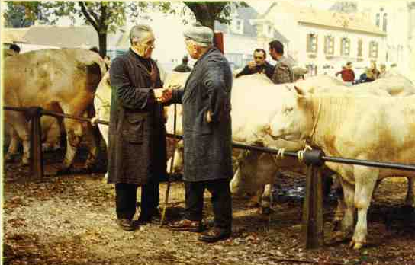
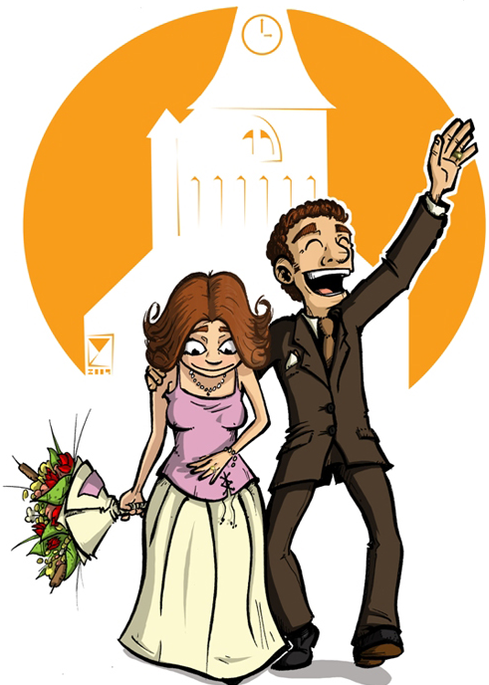
Les sources indirectes
Les usages
Les coutumes
Les "usages" sont des règles non écrites suivies par les habitants de certaines régions ou par certains professionnels déterminées qu'ils considèrent obligatoires pour régler leurs rapports. Les expressions, "us et coutumes", et, "usages coutumiers" ont le même sens.
Une "coutume" est une habitude suivie par des personnes, un usage établi devenu une règle, une pratique collective qui se transmet oralement de génération en génération.
Elle peut concerner les mœurs, la manière de vivre, les croyances, la culture.

Slide 27
Les sources indirectes, les actes conventionnels
Les actes conventionnels sont composés de tous les actes bilatéraux ou les actes multilatéraux.
Les conventions sont la loi des parties (article 1134 du code civil )
Les conventions et les accords collectifs
Le règlement intérieur
Les contrats de travail, de vente…
Il s’agit du droit négocié qui vient compléter les règles du droit du travail
Les conventions et accords ne peuvent pas déroger aux textes d’ordre public.
Ils sont plus favorables aux salariés que les dispositions légales.
Les conventions traitent de l’ensemble des conditions d’emploi
Les accords se limitent à un point particulier
Leur champ d’application peut concerner une entreprise précise, une branche (ensemble d’entreprises ayant la même activité principale) ou plusieurs professions (accords interprofessionnels)

Slide 28
Précisons…
Le règlement intérieur est un document écrit, régissant les devoirs et droits des membres d'un organisme, des salariés d'une entreprise ou d'une institution, d'un établissement pédagogique, ou encore des locataires ou occupants d'un immeuble
Le contrat crée des droits et des obligations librement négociées entre les signataires.

Slide 29
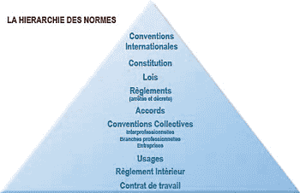
La hiérarchie des sources
        Etant donné la multitude et la diversité des textes, il faut les organiser entre eux pour avoir un système cohérent.
Chaque texte de niveau inférieur doit être conforme aux textes du niveau supérieur.
Le Conseil constitutionnel est chargé de vérifier la conformité des lois et des traités à la Constitution.
Le Conseil ne peut être saisi
qu’avant la promulgation de la loi.
Une loi censurée ne peut être promulguée.
Les traités déclarés non conformes
à la Constitution ne peuvent être
ratifiés qu’après révision de celle-ci.

Slide 30
LE COMMENTAIRE
D’ARRET
LA PROCEDURE

Slide 31
Litige oppose M. Ixe et Mme Ygrec
M. Ixe considère que ses droits ne sont pas respectés.
Il procède à la saisine du tribunal compétent .
Pour faire valoir ses droits, Il va devoir fonder/justifier sa demande.
Les juges étudieront sa demande au regard d’une source de droit
Visa ➔ Vu les articles…
Deux parties vont donc s’opposer
M. Ixe vs Mme Ygrec
Le demandeur versus le défendeur

Slide 32
Si le jugement n’est pas en premier et dernier ressort alors…
L’appel est possible.
La personne qui conteste la décision se nomme :
L’appelant, celui qui fait appel (« le demandeur »)
L’intimé, le défendeur en appel

Slide 33
Le tribunal prend une décision
sur le fond, en fonction des faits
sur la forme, au regard des sources du Droit
Juridiction de
1ère Instance
M. Ixe / M. Ygrec
Jugement du tribunal
M. Ixe a gain de cause ou est débouté

Slide 34
Si l’arrêt rendu par la Cour d’appel confirme la décision prise en première instance, alors on dit que l’arrêt est confirmatif, dans le cas contraire on dit que l’arrêt est infirmatif
2ème niveau de juridiction
Cour d’appel
Ixe = appelant
Ygrec = intimé
Arrêt de la Cour d’appel
M. Ixe a gain de cause ou est débouté
Juridiction de
1ère Instance
M. Ixe / M. Ygrec
Considérons que M. Ixe a été débouté en première instance et que le jugement rendu ne l’a été qu’en premier ressort, alors...

Slide 35
Toute décision de justice (jugement ou arrêt de Cour d’appel) peut être contesté, il faut qu’une des parties…
Forme un pourvoi en cassation, c’est-à-dire saisisse la Cour de cassation qui va s’intéresser de savoir si…
Les textes – sources juridiques – ont bien été respectés, la Cour de cassation étant seulement juge de forme et non juge de fond.

Slide 36
Haute juridiction
Cour de
Cassation
Demandeur Ixe
Défendeur Ygrec
Arrêt de la Cour de cassation qui
- Soit « rejette le pourvoi »
- soit « casse et annule la décision et renvoi »
2ème niveau de juridiction
Cour d’appel
2ème niveau de juridiction
Cour d’appel
Considérons que la Cour d’appel a confirmé le jugement, Monsieur Ixe forme un pourvoi en cassation
Juridiction de
1ère Instance
Juridiction de
1ère Instance

Slide 37
Fin de la procédure
Se plie à la décision de la
Cour de cassation, simple
chambre d’enregistrement
3ème Cour d’appel
Rejette le
pourvoi
Casse & annule
la décision et renvoie
Cour de cassation chambre plénière
Cour de
Cassation
2nde Cour d’appel
Cour d’appel
Les parties se représentent devant une nouvelle Cour d’appel qui va rejuger sur le fond et la forme l’affaire.
Les parties se retrouve comme précédemment
Si l’arrêt confirme la décision de la cour de cassation ➔ fin de la procédure.
Décision non conforme à la Cour de cassation
Juridiction de
1ère Instance

Slide 38
Un tribunal
ou une cour,
Oui mais ou ?

Slide 39
En premierE
instance

Slide 40
Le principe de la compétence territoriale
Généralement, la juridiction territorialement compétente est celle du lieu le plus proche du lieu du défendeur !

Slide 41
Un litige entre deux commerçants
La juridiction territorialement compétente est celle où se situe l’établissement principal
du défendeur.

Slide 42
Un litige entre un consommateur et commerçant
La juridiction territorialement compétente est celle du défendeur où celui dulieu de livraison de la prestation...

Slide 43
Un litige à propos d’un bien immeuble : terrain,bâtiment (héritage, bornage…)
La juridiction territorialement compétente est celle où se situe le bien immeuble.

Slide 44
Un litige entre un salarié et son employeur
Tribunal le plus proche de
l’établissement où travaille
le salarié

Slide 45
Un litige auprès d’une juridiction pénale
La juridiction territorialement compétente est celle du lieu du défendeur ou celle qui est la plus proche du lieu du l’infraction

Slide 46
2nd niveau de juridiction
&
Haute juridiction

Slide 47
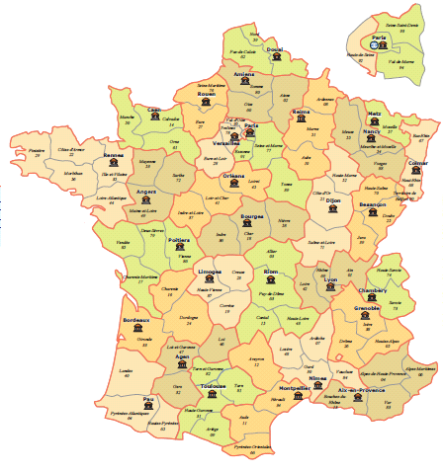
Les Cours d’appel
Pour connaître
la compétence territoriale d'une Cour d'appel, il convient donc de toujours consulter la carte des ressorts de Cour d'appel

Slide 48
La Cour de cassation
Elle siège à PARIS

